Slide 1
Python for Data Analysis
Chap10 데이터 집계와 그룹 연산
2021010677 김상현

Slide 2
GroupBy 메카닉

Slide 3
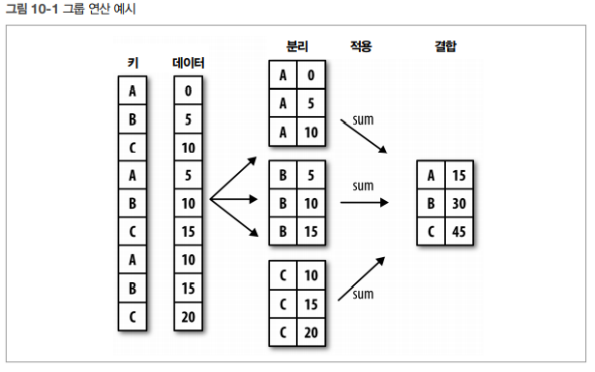
GroupBy 메카닉
*각 그룹의 색인은 다양한 형태가 될 수 있으며, 모두 같은 타입일 필요도 없다.

Slide 4
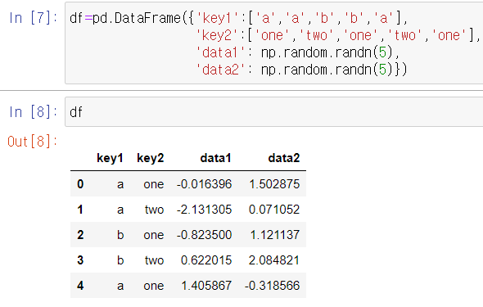
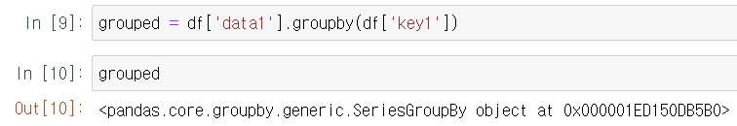
GroupBy 메카닉
이 데이터를 key1으로 묶고 각 그룹에서 data1의 평균을 구해보자
grouped 는 GroupBy 객체
이 객체는 각 그룹에 어떤 연산을 적용할 수 있게 해준다.
data1에 대해 groupby 메서드를 호출하고 key1 컬럼을 넘기는 것이다.

Slide 5
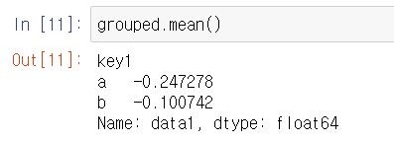
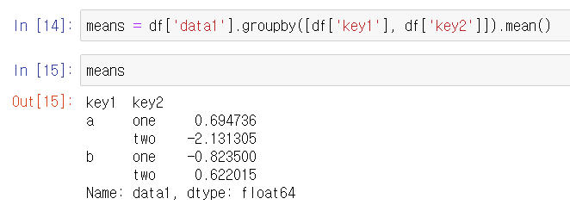
GroupBy 메카닉
그룹별 평균을 구하려면 GroupBy 객체 의 mean 메서드를 사용하면 된다.

Slide 6
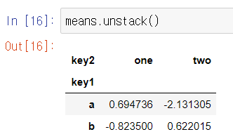
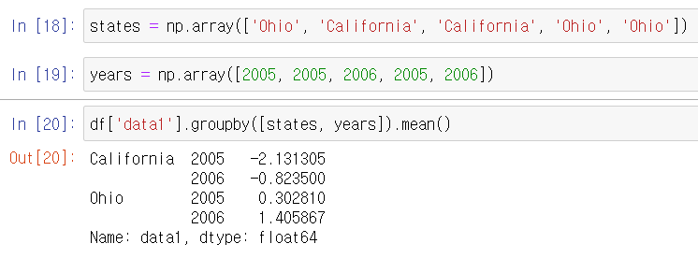
GroupBy 메카닉
그룹의 색인 모두 Series 객체인데, 길이만 같다면 어떤 배열이라도 상관없다.
한 그룹으로 묶을 정보는 주로 같은 DataFrame 안에서 찾게 되는데, 이 경우 컬럼 이름(문자 열, 숫자 혹은 다른 파이썬 객체)을 넘겨서 그룹의 색인으로 사용할 수 있다

Slide 7
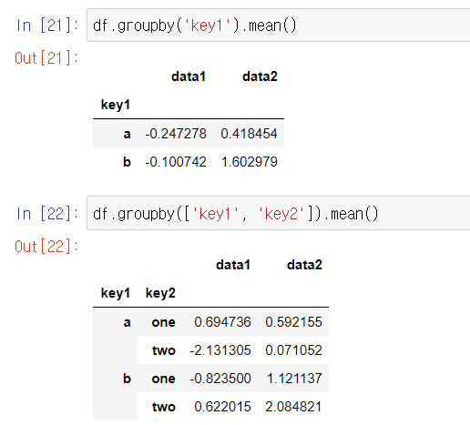
GroupBy 메카닉
key2 컬럼이 결과에서 빠져 있는 것을 확인할 수 있다.
이유는 df['key2']는 숫자 데이터 X
이런 컬럼은 성가신 컬럼이라고 부르며 결과에서 제외시킨다.

Slide 8
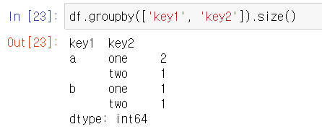
GroupBy 메카닉
그룹 색인에서 누락된 값은 결과에서 제외된다.

Slide 9
그룹 간 순회하기

Slide 10
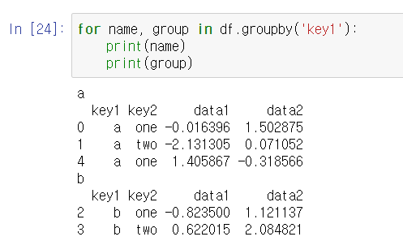
그룹 간 순회하기

Slide 11
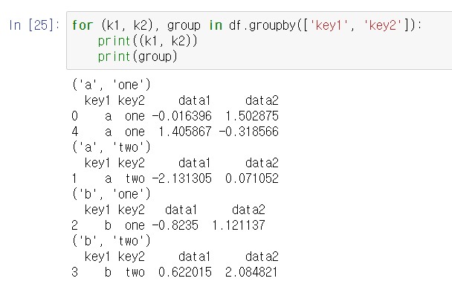
그룹 간 순회하기

Slide 12
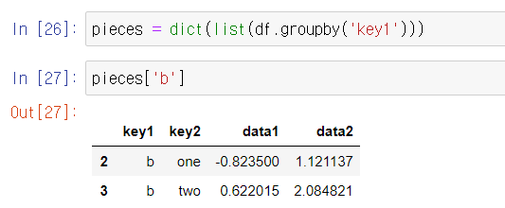
그룹 간 순회하기

Slide 13
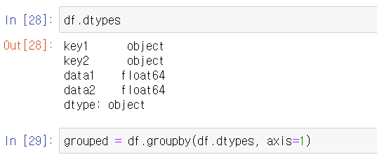
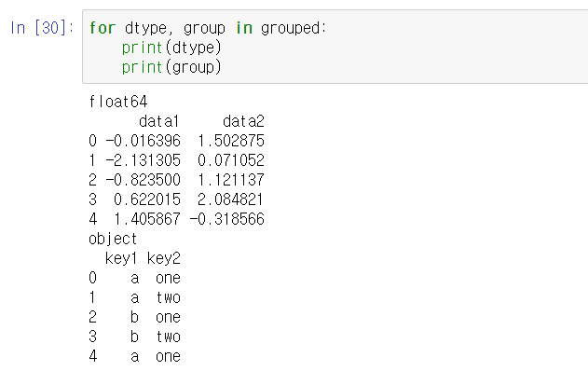
그룹 간 순회하기

Slide 14
컬럼이나 컬럼의 일부만 선택하기

Slide 15
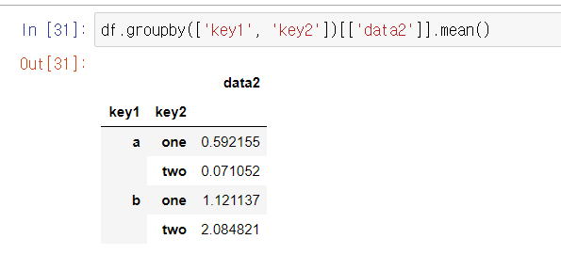
컬럼이나 컬럼의 일부만 선택하기
data2 컬럼에 대해서만 평균을 구하고 결과를 DataFrame으로 받고 싶다면

Slide 16
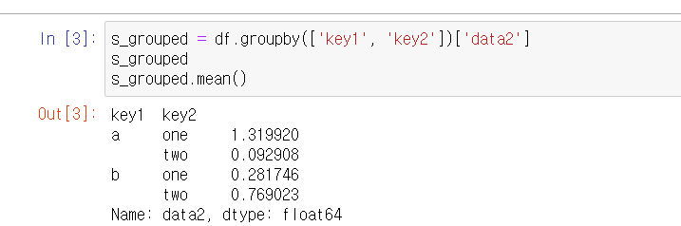
컬럼이나 컬럼의 일부만 선택하기

Slide 17
Dicts 및 영상 시리즈를 사용한 그룹화

Slide 18
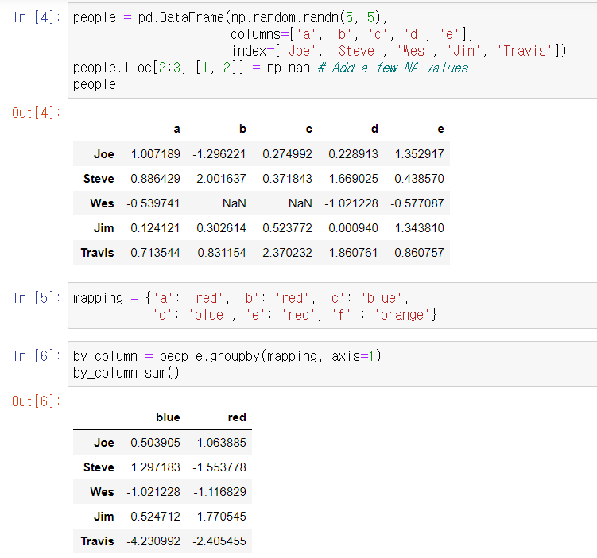
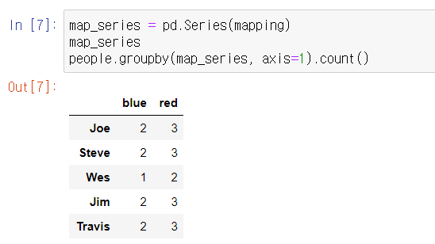
Dicts 및 영상 시리즈를 사용한 그룹화

Slide 19
함수를 사용한 그룹화

Slide 20
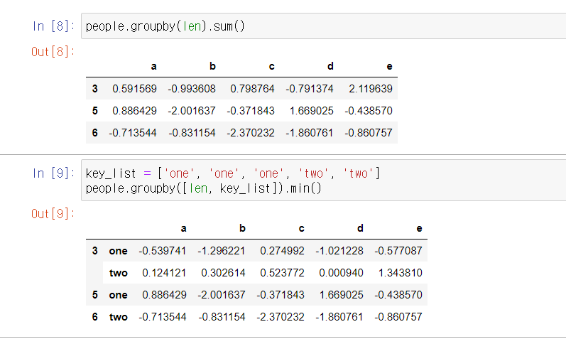
함수를 사용한 그룹화

Slide 21
인덱스 수준별 그룹화

Slide 22
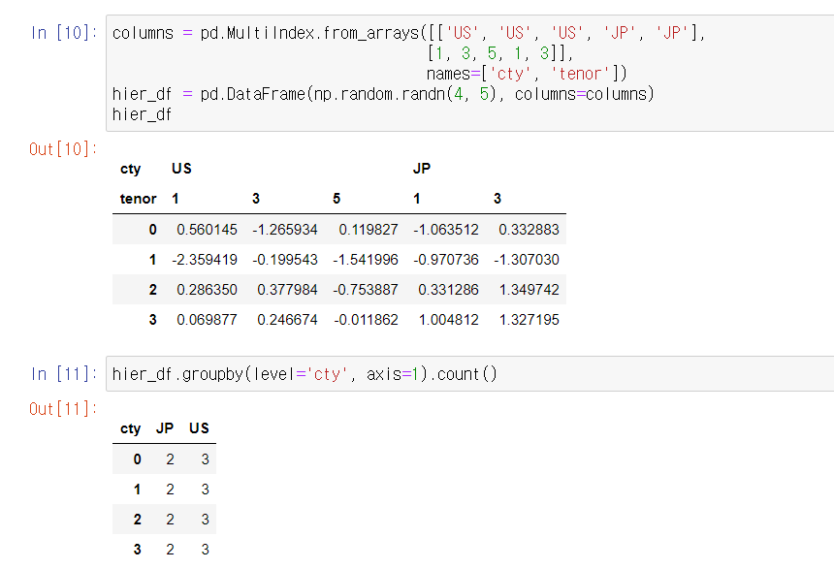
인덱스 수준별 그룹화

Slide 23
데이터 집계

Slide 24
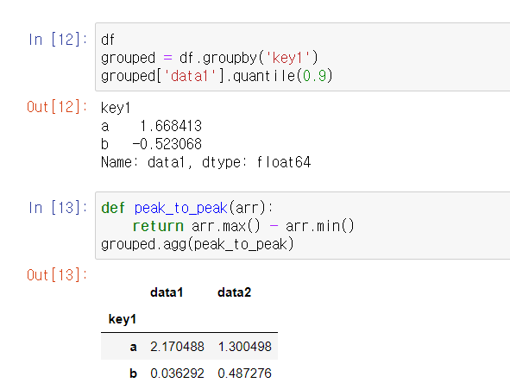
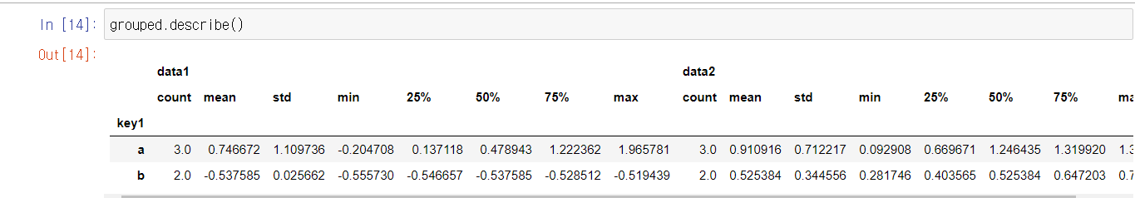
데이터 집계

Slide 25
열별 및 다중 함수 적용

Slide 26
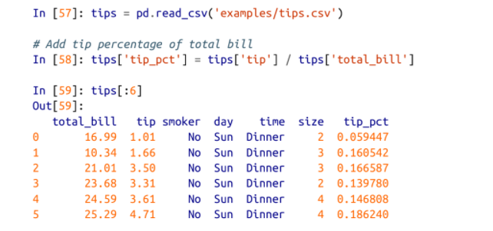
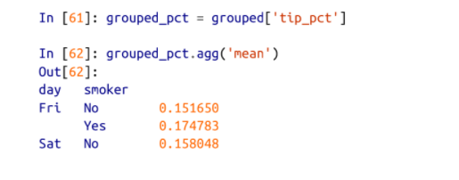
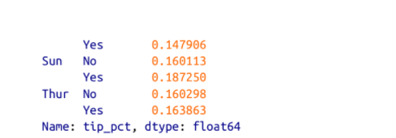
열별 및 다중 함수 적용

Slide 27
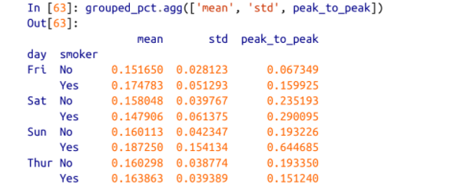
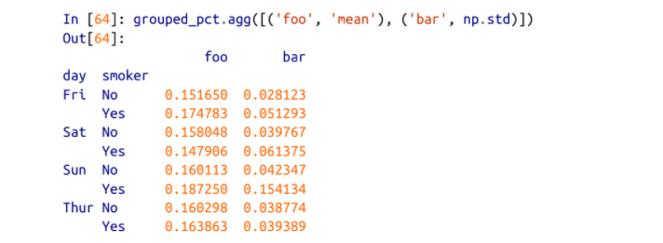
열별 및 다중 함수 적용

Slide 28
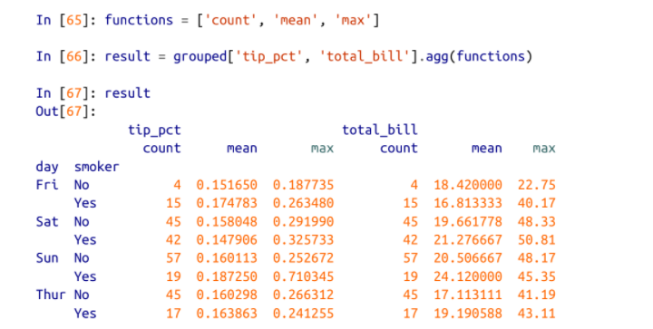
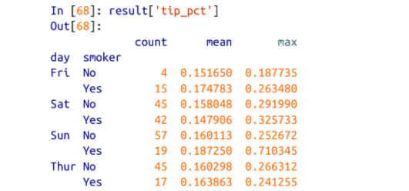
열별 및 다중 함수 적용

Slide 29
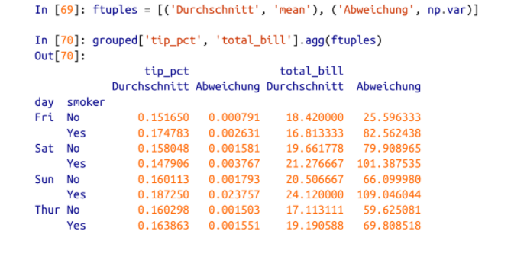
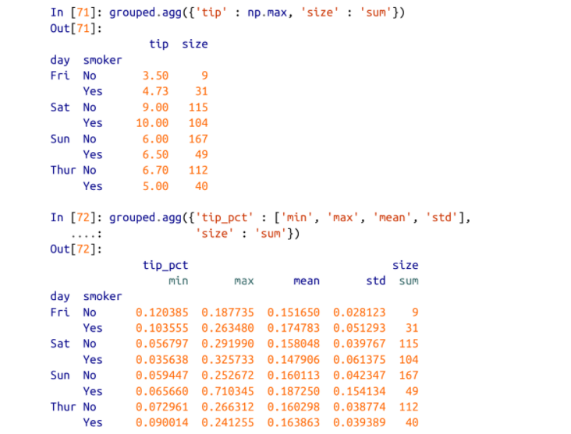
열별 및 다중 함수 적용

Slide 30
행 색인 없이 집계된 데이터 반환

Slide 31
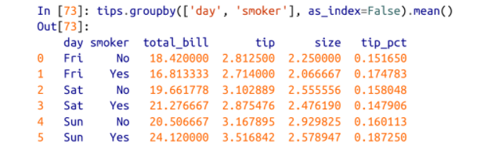

행 색인 없이 집계된 데이터 반환

Slide 32
적용: 일반 분할 적용 결합

Slide 33
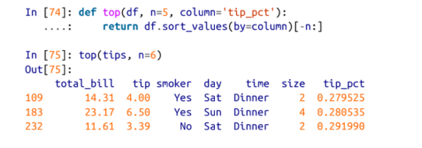
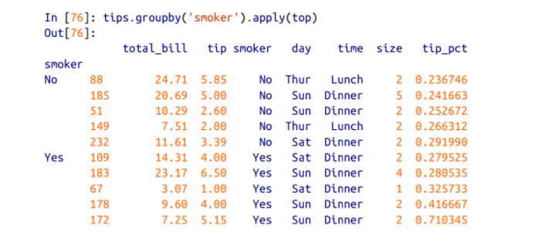

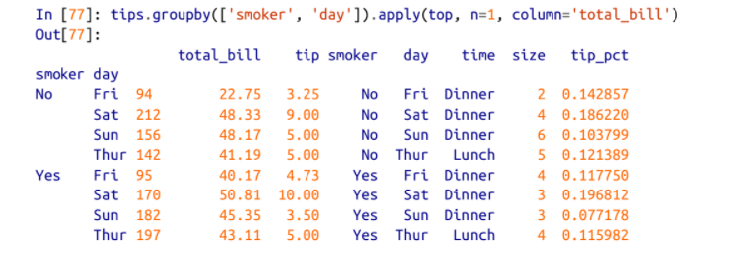
적용: 일반 분할 적용 결합

Slide 34
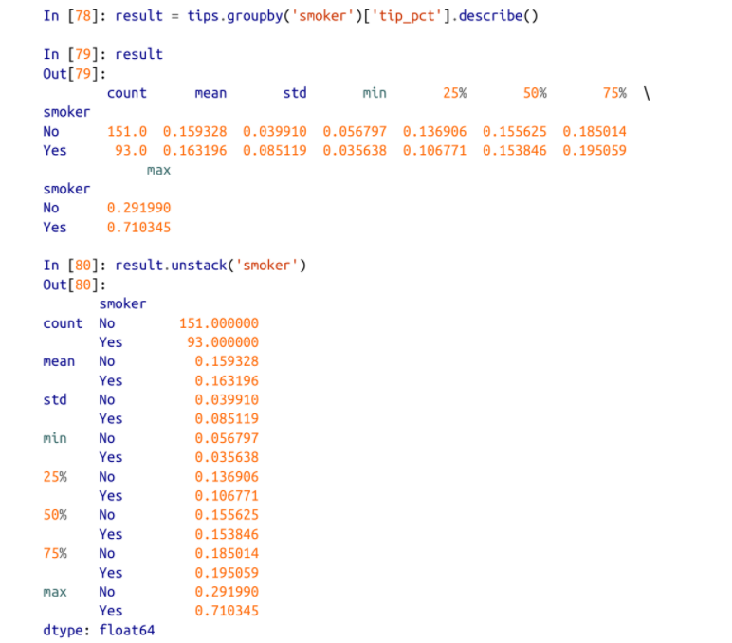
적용: 일반 분할 적용 결합

Slide 35
그룹 키 억제

Slide 36
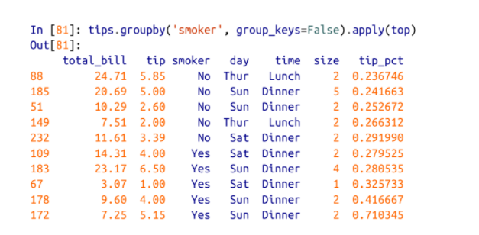
그룹 키 억제

Slide 37
정량화 및 버킷 분석

Slide 38
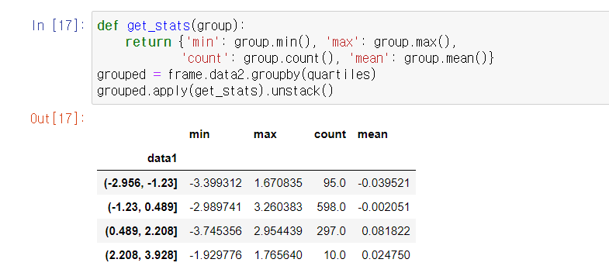
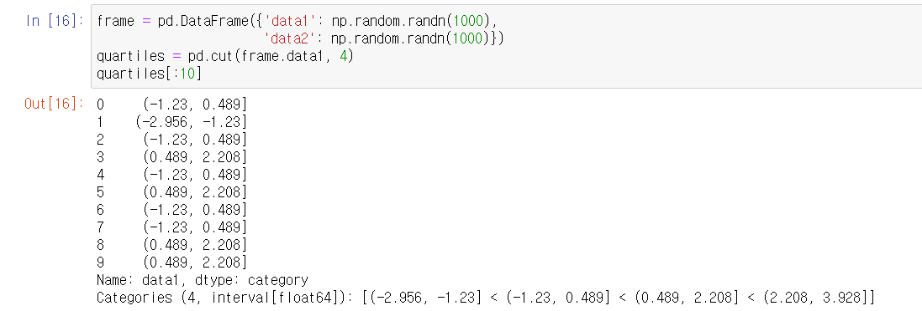
정량화 및 버킷 분석

Slide 39
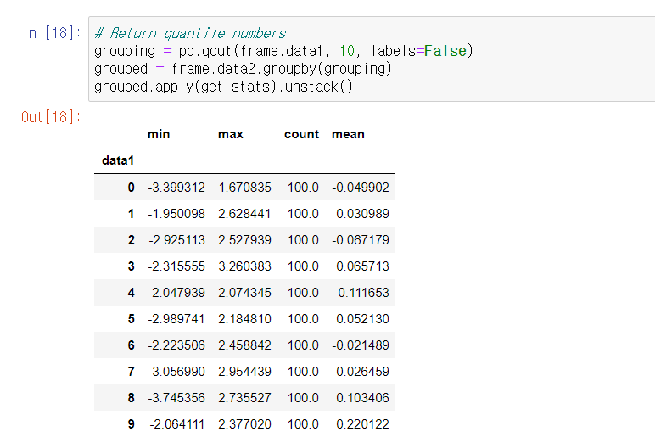
정량화 및 버킷 분석

Slide 40
예시: 결측값을 그룹별 값으로 채우기

Slide 41
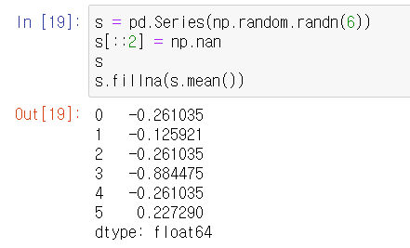
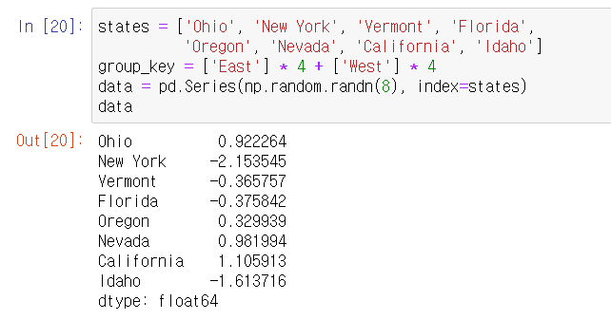
예시: 결측값을 그룹별 값으로 채우기

Slide 42
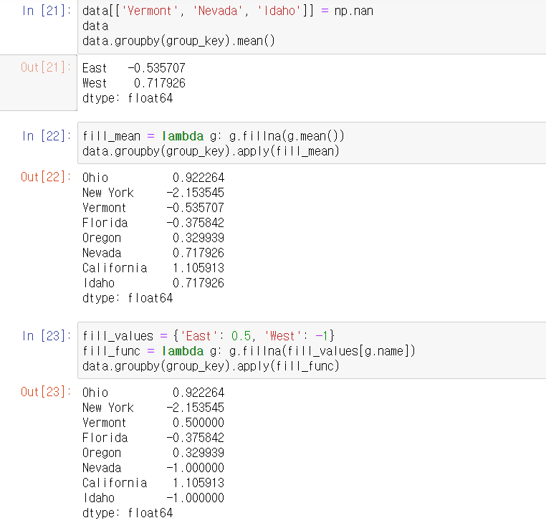
예시: 결측값을 그룹별 값으로 채우기

Slide 43
예제: 랜덤 샘플링 및 순열

Slide 44
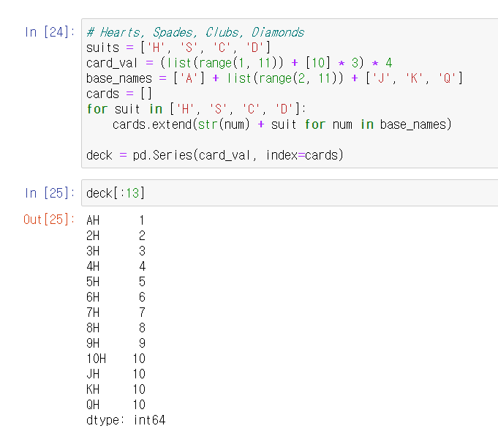
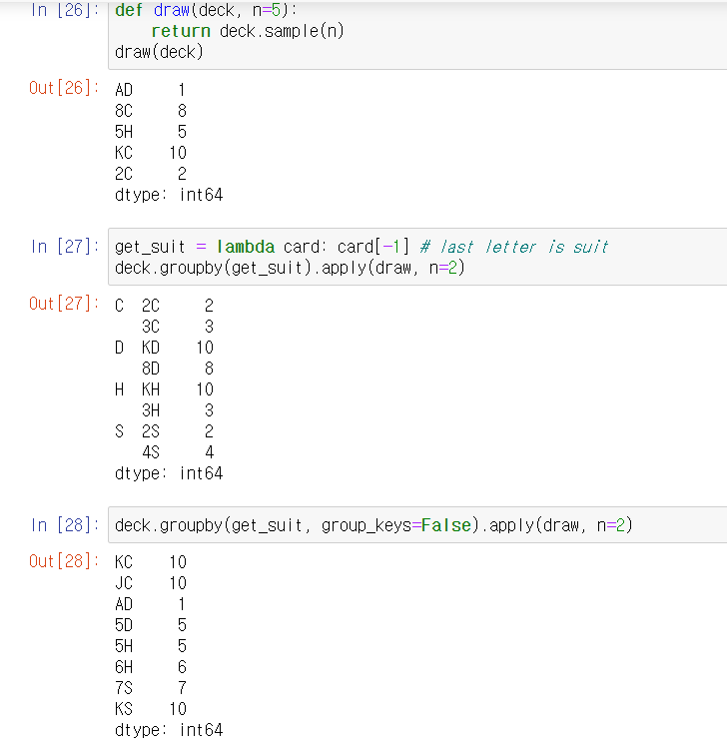
예제: 랜덤 샘플링 및 순열

Slide 45
예제: 그룹 가중 평균 및 상관 관계

Slide 46
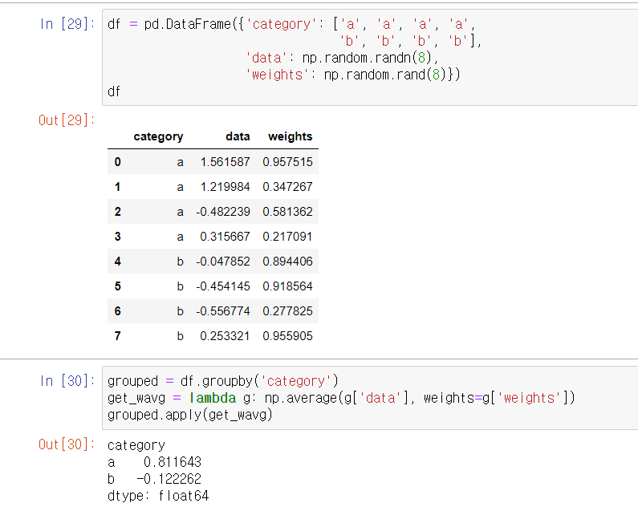
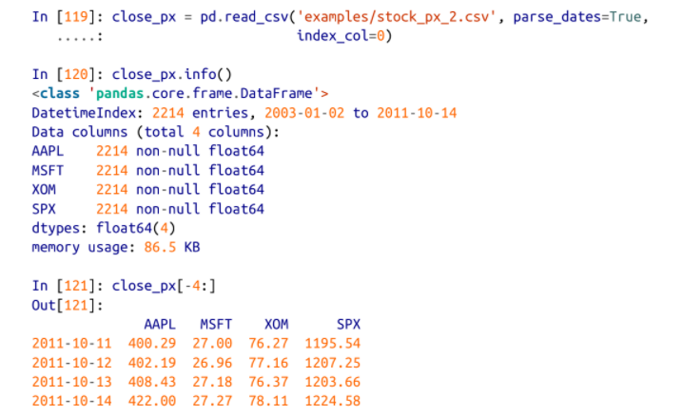
예제: 그룹 가중 평균 및 상관 관계

Slide 47
예제: 그룹별 선형 회귀 분석

Slide 48
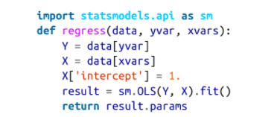
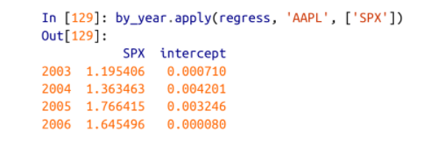
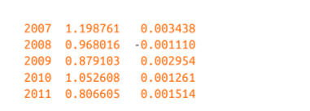
예제: 그룹별 선형 회귀 분석

Slide 49
피벗 테이블 및 교차표

Slide 50



피벗 테이블 및 교차표

Slide 51


피벗 테이블 및 교차표

Slide 52


피벗 테이블 및 교차표

Slide 53
교차표: 교차표

Slide 54


교차표: 교차표

Slide 55
감사합니다.

